Slide 1
Будущее Дальнего Востока
БИЗНЕС -ПЛАН
Система комплексов по хранению переработке и реализации сельскохозяйственной продукции на встречных потоках
Комплексы развития районов
Находка 2015

Slide 2
РЕЗЮМЕ
Предлагается инвестиционный проект – «Комплексы по хранению, переработке и реализации сельскохозяйственной продукции на встречных потоках. В социальном плане: «Комплексы развития районов»
Проект, востребованный как потребителями, так и производителями сельскохозяйственной продукции в Приморском крае, Дальневосточном федеральном округе и по всей России. Сущность проекта: это многофункциональная организация, созданная в качестве оптово-логистической платформы для обеспечения доступа малых форм хозяйствования к системе маркетинга, хранения, переработки и реализации сельхозпродукции конечными потребителями с целью формирования справедливой рыночной цены на сельхозпродукцию, повышения доходов сельхоз товаропроизводителей, улучшения снабжения населения высококачественными дешёвыми экологически чистыми продуктами питания. Эти продукты могут стать востребованы как за рубежом так и на внутреннем рынке. Благодаря мобильности хранения и перераспределения с помощью автономных контейнеров рефрижераторов все регионы на взаимовыгодных условиях смогут пополнить ассортимент продуктов на столах потребителей всей страны.
Реализация данного проект охватывает задачи государственной программы Российской Федерации "Социально-экономическое развитие Дальнего Востока и Байкальского региона" (утв. распоряжением Правительства РФ от 29 марта 2013 г. N 466-р) в следующих подпрограммах:
Подпрограмма 1 "Повышение эффективности экономики Дальнего Востока и Байкальского региона";
подпрограмма 4 "Развитие рыбопромышленного комплекса Дальнего Востока и Байкальского региона";
подпрограмма 5 "Развитие агропромышленного комплекса Дальнего Востока и Байкальского региона";
подпрограмма 8 "Создание условий для комфортного проживания населения на территории Дальнего Востока и Байкальского региона";
подпрограмма 9 "Обеспечение экологической безопасности и охрана окружающей среды Дальнего Востока и Байкальского региона";
подпрограмма 10 "Научное и кадровое обеспечение реализации государственной программы "Социально-экономическое развитие Дальнего Востока и Байкальского региона";
подпрограмма 11 "Развитие туризма на Дальнем Востоке и в Байкальском регионе";
подпрограмма 12 "Обеспечение реализации государственной программы "Социально-экономическое развитие Дальнего Востока и Байкальского региона«
«Комплексы..» Это в конечной стадии огромный системный проект. Меняющий подход к сегодняшнему финансированию мелкого и среднего сельского производителя в России, не через банки и дотации , а через закупочные цены на долгосрочной договорной основе. Это, в конечном счете, система со своими комплексами, землями, ведомственным жильем для лучших специалистов, это компактные высоко технологичные хозяйства, новейшие малые технологии переработки всего спектра сельскохозяйственной продукции.
Этот проект может стать дополнением к реализуемой программе сети ОРЦ (оптово-распределительных центров), как дополнение к перераспределению уникальной продукции Севера и Дальнего Востока.

Slide 3
Схема развития «Комплексов по хранению, переработке и реализации сельскохозяйственной продукции на встречных потоках» полностью совпадает с задачами ГОСУДАРСТВЕННОЙ ПРОГРАММОЙ ПРИМОРСКОГО КРАЯ "РАЗВИТИЕ СЕЛЬСКОГО ХОЗЯЙСТВА И РЕГУЛИРОВАНИЯ РЫНКОВ СЕЛЬСКОХОЗЯЙСТВЕННОЙ ПРОДУКЦИИ, СЫРЬЯ И ПРОДОВОЛЬСТВИЯ. ПОВЫШЕНИЕ УРОВНЯ ЖИЗНИ СЕЛЬСКОГО НАСЕЛЕНИЯПРИМОРСКОГО КРАЯ"
НА 2013 - 2020 ГОДЫ
По структуре охватывает
подпрограмма N 1 "Техническая и технологическая модернизация, инновационное развитие агропромышленного комплекса» подпрограмма N 2 "Снижение финансовых рисков и повышение финансовой устойчивости«
подпрограмма N 5 "Развитие под отрасли растениеводства, переработки и реализации продукции растениеводства"
подпрограмма N 6 "Развитие под отрасли животноводства, племенного животноводства, комплексного оздоровления стада крупного
рогатого скота, переработки и реализации продукции животноводства"
подпрограмма N 7 "Поддержка малых форм хозяйствования, садоводческих и дачнических объединений и обществ.
подпрограмма N 8 "Обеспечение функций управления реализации к государственной Программе Приморского края "Развитие
сельского хозяйства и регулирования рынков сельскохозяйственной продукции, сырья и продовольствия. Повышение уровня жизни
сельского населения Приморского края" на 2013 - 2020 годы.
подпрограмма N 9 "Социальное развитие села в Приморском крае" (приложение N 9)

Slide 4
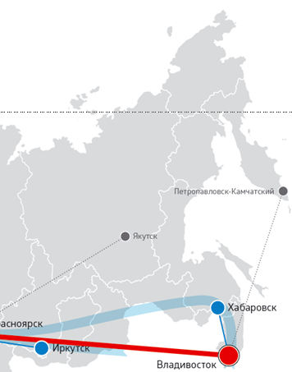
Обозначения и сокращения
К(Ф)Х - крестьянское (фермерское) хозяйство
ЛПХ - личное подсобное хозяйство
МФХ – малые формы хозяйствования
ОРЦ – оптовый распределительный центр
ПС - программное средство
СХО - сельскохозяйственная организация
Комплекс – комплекс хранения, переработки, реализации продукции
Анадырь
Магадан

Slide 5
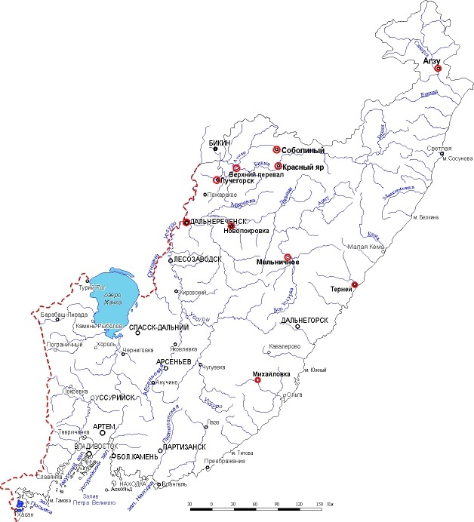
СХЕМА РАЗМЕЩЕНИЯ КОМПЛЕКСОВ В РАЗРЕЗЕ ОРГАНИЗАЦИИ
Мы предлагаем главный комплекс по хранению, переработке и реализации сельскохозяйственной продукции разместить на территории возле г. Находка. Диаметр комплекса 100 метров. Площадь для размещения малых технологий по переработке 6716 м2. Торговая площадь рынка 3485 м2.
Сеть размещения комплексов меньшей мощности, диаметром 60 м. дополнительно будет согласована .
Задачи комплексов совпадают с программными задачами развития сельского хозяйства Приморья 2013-2020 г.г.
1. Обеспечение продовольственной
безопасности Приморского края в параметрах,
заданных Доктриной продовольственной
безопасности Российской Федерации;
2. Обеспечение жителей Приморского края
качественной, экологически безопасной
сельскохозяйственной продукцией;
3. Повышение конкурентоспособности
приморской сельскохозяйственной и пищевой
продукции на внутреннем и внешнем рынках в
рамках вступления России во Всемирную
торговую организацию и повышение
финансовой устойчивости
сельскохозяйственных товаропроизводителей
и перерабатывающих предприятий
Приморского края;
4. Устойчивое развитие сельских территорий и
повышение качества жизни на селе

Slide 7
 | 1. | Все расчеты без учета инфляции и дисконтирования денежных потоков (ставка рефинансирования=инфляции)
 | 2. | Запуск переработки от 30 тонн в сутки с ростом к 2019 году до 100 тонн в сутки.
 | 3. | % по кредиту нет, тк средства инвестора
 |  |  |  |  |  |  |  |  |  |  | млн.руб
год | 2015 | 2016 | 2017 | 2018 | 2019 | 2020 | 2021 | 2022 | 2023 | 2024 | 2025 | 2026 | 2027 | 2028 | 2029 | 2030
Переработка, т.тонн
овощи | 0 | 9,4 | 16,8 | 25,2 | 33,6 | 33,6 | 33,6 | 33,6 | 33,6 | 33,6 | 33,6 | 33,6 | 33,6 | 33,6 | 33,6 | 33,6
Выручка, млн. руб
овощи в ассорт. |  | 500,0 | 892,9 | 1 339,3 | 1 785,7 | 1 785,7 | 1 785,7 | 1 785,7 | 1 785,7 | 1 785,7 | 1 785,7 | 1 785,7 | 1 785,7 | 1 785,7 | 1 785,7 | 1 785,7
Затраты, млн. руб
сырье |  | 185,0 | 330,4 | 495,5 | 660,7 | 660,7 | 660,7 | 660,7 | 660,7 | 660,7 | 660,7 | 660,7 | 660,7 | 660,7 | 660,7 | 660,7
сдельная зп , с налогами |  | 43,5 | 77,7 | 116,5 | 155,3 | 155,3 | 155,3 | 155,3 | 155,3 | 155,3 | 155,3 | 155,3 | 155,3 | 155,3 | 155,3 | 155,3
прочая зп, с налогами |  | 20,5 | 36,5 | 54,8 | 73,0 | 73,0 | 73,0 | 73,0 | 73,0 | 73,0 | 73,0 | 73,0 | 73,0 | 73,0 | 73,0 | 73,0
эл/энергия |  | 14,0 | 25,0 | 37,5 | 50,1 | 50,1 | 50,1 | 50,1 | 50,1 | 50,1 | 50,1 | 50,1 | 50,1 | 50,1 | 50,1 | 50,1
хвс, стоки |  | 8,2 | 14,6 | 21,9 | 29,2 | 29,2 | 29,2 | 29,2 | 29,2 | 29,2 | 29,2 | 29,2 | 29,2 | 29,2 | 29,2 | 29,2
отопление и гвс |  | - | - | - | - | - | - | - | - | - | - | - | - | - | - | -
прочие произв. Затраты |  | 43,1 | 76,9 | 115,4 | 153,8 | 153,8 | 153,8 | 153,8 | 153,8 | 153,8 | 153,8 | 153,8 | 153,8 | 153,8 | 153,8 | 153,8
Операционная прибыль |  | 185,8 | 331,8 | 497,6 | 663,5 | 663,5 | 663,5 | 663,5 | 663,5 | 663,5 | 663,5 | 663,5 | 663,5 | 663,5 | 663,5 | 663,5
Налог на прибыль/есхн | 0 | 0 | 0 | 0 | 0 | 0 | 39,8 | 39,8 | 39,8 | 39,8 | 39,8 | 39,8 | 39,8 | 39,8 | 39,8 | 39,8
Инвестиции | - 1 000,0 | - 595,0 | - 595,0 | - 510,0
Денежный поток | - 1 000,0 | - 409,2 | - 263,2 | - 12,4 | 663,5 | 663,5 | 623,7 | 623,7 | 623,7 | 623,7 | 623,7 | 623,7 | 623,7 | 623,7 | 623,7 | 623,7
ДП нарастающим итогом | - 1 000,0 | - 1 409,2 | - 1 672,5 | - 1 684,8 | - 1 021,3 | - 357,8 | 266,0 | 889,7 | 1 513,4 | 2 137,1 | 2 760,8 | 3 384,5 | 4 008,2 | 4 632,0 | 5 255,7 | 5 879,4

Slide 8
 | NVP | 1 496,36р.
 | IRR | 21%
 | PI | 55%

Slide 9
СОЦИАЛЬНО-ЭКОНОМИЧЕСКОЕ ПОЛОЖЕНИЕ ПРИМОРСКОГО КРАЯ
за январь 2015 года (комплексный доклад)
ОСНОВНЫЕ ЭКОНОМИЧЕСКИЕ И СОЦИАЛЬНЫЕ ПОКАЗАТЕЛИ ПРИМОРСКОГО КРАЯ
январь 2014
в % к январю 2013Справочно
Январь 2015 В % к январю 2014
Продукция сельского хозяйства, млн. рублей 1066.0 104.0 93.1
Оборот общественного питания, млн. рублей 1057.2 100.5 102.6
103.1 82.8 83.8
производство пищевых продуктов, включая напитки
Производство важнейших видов промышленной продукции
(тонн)
Январь 2015 В % к январю 2014
Производство мяса и мясопродуктов 104.6
Мясо и субпродукты – всего * 104.4
в том числе:
мясо и субпродукты пищевые убойных животных * 140.8
мясо и субпродукты пищевые домашней птицы * 103.4
Изделия колбасные 3084.6 103.0
Полуфабрикаты мясные 741.7 116.4
Переработка и консервирование рыбопродуктов 103.8
Рыба и продукты рыбные переработанные
и консервированные 78527.9 110.2
печень, икра и молоки рыбы мороженные 2044.5 79.6
рыба (кроме сельди) мороженая 37584.3 100.1
сельдь мороженая 25825.3 138.2
филе рыбное мороженое 2367.2 113.8
рыба (кроме сельди) соленая 48.2 101.7
консервы рыбные всех видов, туб 12419.0 102.6
пресервы рыбные, туб 398.7 124.0
консервы и пресервы из ракообразных,
моллюсков и прочих морепродуктов, туб 138.7 131.4
мука рыбная тонкого и грубого помола 2945.5 94.5
Переработка и консервирование фруктов и овощей 18.7
Консервы плодоовощные, туб * 97.0
Соки фруктовые и овощные, туб * 68.7
Производство растительных и животных
масел и жиров 2.1р

Slide 10
Масла растительные нерафинированные * 2.6р
Масла и жиры рафинированные * 2.5р
Жмых и остатки твердые прочие растительных
жиров или масел * 1.8р
Продукция маргариновая - -
Производство молочных продуктов 116.1
Цельномолочная продукция (в пересчете на молоко) 5316.0 108.2
Масло сливочное 38.4 81.3
Сыр и творог 240.9 120.0
Йогурт и прочие виды молока или сливок,
ферментированных или сквашенных 1601.7 107.4
Мороженое * 141.8

Slide 11
Цели и задачи
1. Обеспечение продовольственной безопасности Приморского края в параметрах, заданных Доктриной продовольственной безопасности Российской Федерации;
2. Обеспечение жителей Приморского края качественной, экологически безопасной сельскохозяйственной продукцией;
3. Повышение конкурентоспособности приморской сельскохозяйственной и пищевой продукции на внутреннем и внешнем рынках в рамках вступления России во Всемирную торговую организацию и повышение финансовой устойчивости
сельскохозяйственных товаропроизводителей и перерабатывающих предприятий Приморского края;
4. Устойчивое развитие сельских территорий и повышение качества жизни на селе
Главная задача комплексов на начальной стадии сформировать логистическую схему развития районов, организовать социально активных производителей сельскохозяйственной продукции частных, фермерских, крестьянских хозяйств на долгосрочной договорной основе.
Комплексы должны стать основным пунктом приемки выращенной вокруг с/х продукции. Это не только, например овощи, но и живность (баранину, свинину, говядину, птицу и пр.)
Схема развития комплексов такая. Районные – субъектные – региональные – международные.
Посредством перемещения продукции и продуктов ее глубокой переработки между комплексами на юге и севере региона, обеспечить население полноценными продуктами питания в любом населенном пункте. Овощи-фрукты-мясо-рыба-молочными продуктами.

Slide 12
Сущность проекта: Здание круглое в плане три уровня. Имеется эскизный проект. Здание энерго эффективное не требует подключения к централизованным сетям отопления и горячего водоснабжения, и сжигания углеводородов. Соответственно эксплуатационные затраты минимальные. Набор малых технологий по переработке сельскохозяйственной продукции (мясо – рыба – овощи – фрукты) дает возможность производить глубокую переработку исходного сырья от производителя, увеличивать ассортимент, уменьшать непроизводственные потери. Наличие крытых рынков в этом же здании исключают схемы перепродажи продукции, что соответственно увеличивают доходы от реализации. Логистическая схема перераспределения излишков сельскохозяйственной продукции одного района с комплексами другого района с помощью автономных контейнеров рефрижераторов на всяких видах транспорта исключают «холостые» пробеги контейнеров, что тоже сказывается на цене реализации. Перераспределение излишков, а соответственно дешёвых закупочных цен между такими районами, где таких продуктов нет, дает возможность тоже извлекать дополнительную прибыль после реализации. Например, виноград Крыма на оленину Камчатки. В районах размещения комплексов возникают устойчивые качественные поставки широкого ассортимента сельскохозяйственных продуктов выращенных производителями всей России от Юга до Севера, от Востока до Запада. Комплексы становятся гарантами покупателями для производителей на долгосрочной основе, что дает им уверенность в стабильности и развитии.

Slide 13
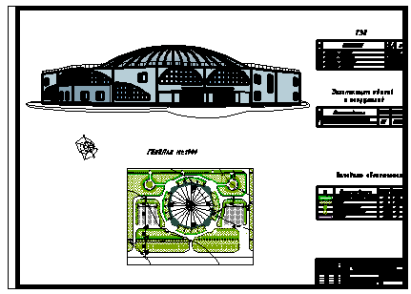

Slide 14
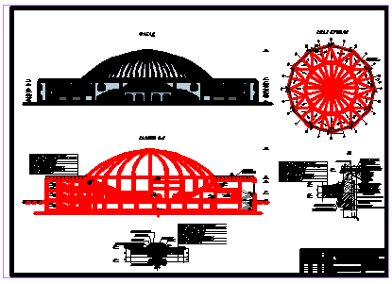

Slide 15
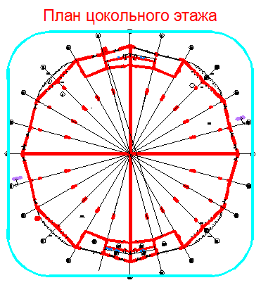

Slide 16
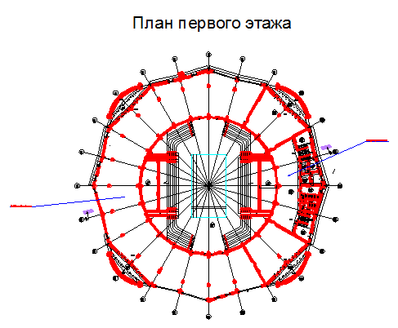

Slide 17
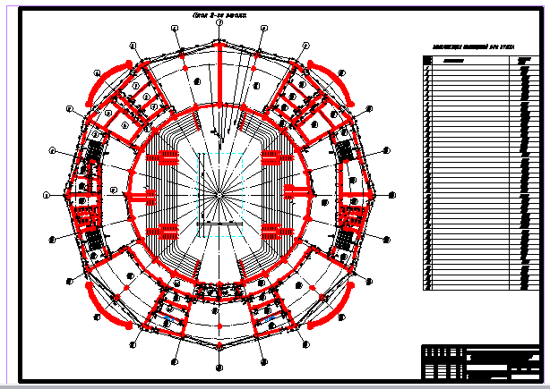

Slide 18
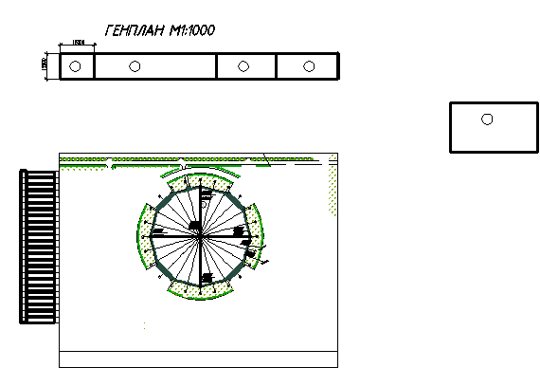

Slide 19
Дальний Восток это особенная территория и подходы к ее развитию должны быть очень взвешенные.
В состав Дальнего Востока и Байкальского региона (далее - макрорегион) включены 12 субъектов Российской Федерации: Республика Саха (Якутия), Приморский край, Хабаровский край, Амурская область, Камчатский край, Магаданская область, Сахалинская область, Еврейская автономная область, Чукотский автономный округ, входящие в состав Дальневосточного федерального округа, и Республика Бурятия, Забайкальский край, Иркутская область, входящие в состав Сибирского федерального округа. Суммарная площадь макрорегиона составляет 7,789 млн. кв. м (45,5 процента от территории России), население по состоянию на 1 января 2012 г. - 10761 тыс. человек (7,5 процента от населения России), или 1.38 человека на 1 квадратный километр.. На Дальнем Востоке и в Байкальском регионе сосредоточено около 19 млрд. т. ресурсов и более 3 млрд. т. запасов (доказанных и вероятных) нефти и конденсата, свыше 60 трлн. куб. м. ресурсов и почти 9,5 трлн. куб. м. запасов газа, около 100 млрд. т. запасов угля, свыше 31 млн. т. меди, почти 2 млн. т. олова, более 6,5 тыс. т. золота, свыше 500 тыс. т. природного урана.
Этот проект для обеспечения конкурентоспособности и востребованности должен основываться на самых передовых технологиях мира, быть сквозным, т.е. исключить перепродажу товаров (сырья, оборудования и пр.) и услуг внутри проекта, этим самим искусственно не будет завышаться цена конечного продукта.

Slide 20
Сельское хозяйство сегодня В сельской местности проживают 38,8 млн. человек, или 27% жителей России. Постоянно занято в сельскохозяйственном производстве около 8 млн. человек. Доля валовой продукции сельского хозяйства в ВВП страны в 2005 г. составила 5,02%.
В отрасли 27 тыс. сельхозпредприятий, 16 млн. личных подсобных хозяйств и 261 тыс. крестьянских (фермерских) хозяйств. Сельскохозяйственную продукцию перерабатывают 4 700 крупных и средних предприятий пищевой и перерабатывающей промышленности.
В рыбохозяйственном комплексе России насчитывается 5,5 тыс. организаций, из них около 80% заняты добычей и обработкой водных биологических ресурсов. На начало 2006 г. численность промысловых судов составляла 2,84 тыс. ед. В 2005 г. организациями рыбохозяйственного комплекса было выловлено 3,18 млн. т рыбы и морепродуктов, что выше улова 2004 г. на 9,1%.
Аграрный сектор играет ключевую роль в жизнеобеспечении населения страны. Доля продовольственных товаров в общем объеме розничного товарооборота в 2005 г. составила 46%, или 3,193 трлн. руб. в абсолютном выражении.
Ресурсный потенциал отрасли По прогнозам ученых, рост численности населения в мире, а следовательно, и спроса на продовольствие, в предстоящие годы продолжится. К 2015 г. в мире будет жить порядка 7,1 млрд. человек (на 15% больше, чем в настоящее время). При этом основной прирост населения предполагается в близко расположенных к России азиатских странах.
Кроме того, в мире объективно существуют ограничения прироста площадей продуктивных земель.
Во многих странах происходит потеря почвенного плодородия вследствие ветровой и водной эрозии, уплотнения земли из-за интенсивной механической обработки, заболачивания и засоления земель, что уже привело к выбытию из состава обрабатываемых земель 430 млн. га, а ежегодно из оборота выбывает около 10 млн. га.
По прогнозам, к 2050 г. процессы эрозии приведут к уменьшению почвенных ресурсов более чем на 30%.
Россия, обладая 9% общемировых пахотных земель, в этой ситуации может стать потенциальным поставщиком продовольственных ресурсов на мировой рынок.
Дополнительный потенциал российского сельского хозяйства может быть достигнут благодаря снижению затрат энергии и труда при производстве сельхозпродукции, которые сегодня в России в несколько раз выше, чем в развитых странах.
Так, в США каждый из 2,4 млн. работников, занятых прямыми сельхозработами, в год дает продукции почти на 70 тыс. долл., в России - на 4 тыс. В зерновой отрасли один работающий на машинном агрегате производит продукции на 50 тыс. долл., или 460 т, в России - на 6,5 тыс. долл., или 75 т.
Повышение эффективности и производительности может быть достигнуто путем увеличения урожайности, которая сейчас у нас составляет 18,5 ц/га, а в развитых странах - 50-60 ц/га. В животноводстве - схожая ситуация: средний надой на одну корову в России - 3300 кг, а в странах ЕС - 8000 кг.
По ресурсосберегающим технологиям в России обрабатывается 2% пашни, в то время как в Канаде - более 90%.

Slide 21
Факторы, ограничивающие развитие АПК на современном этапе Надо признать, что агроклиматические условия нашей страны не являются оптимальными. Из десяти лет два года оказываются засушливыми, и мы собираем на 25-30% меньше зерна, чем в более или менее урожайные годы. Кроме того, в течение уже многих лет рост сельскохозяйственного производства сдерживается влиянием ряда экономических факторов.
В отрасли происходит усиление неэквивалентности в товарообмене сельского хозяйства с другими отраслями, что продолжается уже более 15 лет. Идет непрерывный опережающий рост цен на энергоносители и другие ресурсы, потребляемые сельскохозяйственными товаропроизводителями. Так, цены на промышленную продукцию с 1990 г. без учета деноминации выросли в 45 040 раз, в то время как на сельскохозяйственную продукцию - в 10 849 раз (налицо более чем четырехкратное отставание). Эти тенденции сохраняются и в последние годы (рис. 2).
Экономическая ситуация на селе остается сложной. Более трети сельскохозяйственных организаций являются убыточными.
Идет процесс контрастного разделения: сильные хозяйства становятся все сильнее, а слабые - все беднее и беднее.
Среднемесячная заработная плата работников сельского хозяйства составляет 3 576 руб., или 43% от общероссийского уровня, за чертой бедности находится более 40% сельского населения. Уровень занятости сельского населения в трудоспособном возрасте составляет всего 65,5%.
Снижается уровень технической оснащенности сельского хозяйства. Доля инвестиций в основной капитал сельского хозяйства составляет всего 4% от общего объема инвестиций в экономику, что в 4,5 раза меньше, чем в 1991 г. Как следствие - износ основных фондов в АПК достиг 80%.
Низким остается уровень применения минеральных удобрений и химических средств защиты растений: в США 100 кг/га, у нас - 24,7 кг/га.
В качестве наиболее проблемной отрасли сельского хозяйства необходимо назвать животноводство. Не преодолен, к сожалению, процесс сокращения поголовья крупного рогатого скота, в том числе молочных коров. В 2005 г. поголовье КРС уменьшилось на 6,1%. Реализация на убой скота снизилась на 1,7%, производство молока сократилось почти на 3%.
Растут импортные закупки продовольствия. В 2005 г. в Россию импортировано продовольственных товаров и сельскохозяйственного сырья на сумму 17,4 млрд. долл., что на 25% больше, чем в предыдущем году (рис. 3).
В настоящее время доля импортных продуктов в общем объеме формирования ресурсов продовольствия на внутреннем рынке страны составляет около 33%, т.е. ровно треть.
Все это говорит о необходимости системного государственного подхода к формированию государственной агропродовольственной политики
- Содействие государства в развитии инфраструктуры села. Сегодня у 90% хозяйств нет средств для строительства жилья, школ, детских садов, больниц, что является одним из ключевых факторов привлечения в сельское хозяйство молодёжи, а следовательно, от этого зависит будущее российского крестьянства и фермерства

Slide 22
Наконец, в Р огромное количество неиспользуемой и бесхозной земли, которая простаивает без дела. Государству следует проработать
механизм предоставления этой земли фермерам и всем желающим заняться сельским хозяйством (с ограничением возможности её
продажи – иначе крупных афер не избежать). Такой шаг не только бы начал приносить доход и пользу стране, но и во многом решил бы проблему разорения фермерских хозяйств
Когда начинается кризис? Когда производителю деньги дают уже не рынки, а банки. Нет рынков - нет денег - вечный кризис.
У российского аграрного сектора с рынками большая проблема, поэтому из него ежегодно вымываются миллиарды рублей в пользу спекулянтов и мировых импортеров. Низкие цены на зерновые и масличные генерируют высокую налоговую базу для перерабатывающих отраслей. Так, акцизы на спиртовую продукцию дают государству десятки миллиардов рублей, но они также не возвращаются в СХ, а через субсидирование процентных ставок перекачиваются в карман банкиров.
У аграриев от такого рынка по усам течет, а в рот не попадает…
Факт остается фактом – миллиарды ежегодно уходят, а в строительство заводов для переработки зерновых и масличных деньги не возвращаются. Сельхозпроизводители должны найти пути направить межрыночные спрэды на строительство рыночных объектов, а по итогам этого строительства получить на руки акции нового предприятия на сумму своего долевого финансирования. Это позволит СХП интегрироваться в переработку, контролировать и управлять ценовой политикой рыночных объектов, получать прибыль в другом сегменте рынка. Не нужно ждать, когда придет инвестор и возьмет на себя все риски финансирования, рынка, производства, снабжения. Переработка СХ продукции должна быть интегрирована в аграрный сектор и служить его интересам, тогда работа рыночных объектов будет наиболее успешной и плодотворной, поскольку часть острых вопросов снимается сама собой.
Межрыночные спрэды достаточно точно показывают уровень коррупции в стране, которая изящно замаскирована лукавыми методами регулирования рынков.
Наше предложение в реализации пилотного проекта по созданию федеральной сети оптово-распределительных центров для сбыта сельхозпродукции (ОРЦ) в Приморье, должно быть привлекательно по следующим причинам:
Используя индустриальные методы современного строительства и технологию «ХАСИ» по возведению энерго эффективных зданий термосов, комплексы обеспечат себя энергией для отопления и горячей водой от автономных источников. Это даст возможность существенно уменьшит эксплуатационные затраты и не будет необходимости тратить средства для подводки сетей централизованного теплоснабжения и горячего водоснабжения.
Имея модульную расчетную схему и унифицированные узлы монтажа несущих конструкций существенно уменьшает затраты на проектирование и строительство комплексов в разных районах Приморья.. Изготовление комплектов несущих деталей комплекса на конвейере завода металлоконструкций, улучшит качество ускорит строительство и уменьшит затраты.
Комплексы станут гарантами в реализации производимой сельскохозяйственной продукции от крупных производителей до собственников частных подворий. А это будет способствовать внедрению инициативы, одобренной президентом, полномочного президента в ДФО, Трутнева «О выделении всем желающим и приезжим в край, по 1 га земли»
Благодаря размещенным в комплексе лабораторий санитарного надзора и выполняя входной и выходной контроль качества продукции, будет способствовать развитию в крае производство экологически чистых продуктов.
Используя автономные контейнера рефрижераторы, сельскохозяйственную продукцию можно перераспределять между оптово распределительными центрами как внутри Приморского края так и между регионами. Этим самим расширять ассортимент даже той продукции которой не производят на местах. Например овощи с Приморского края на взаимовыгодных условиях можно поменять на диетическую оленину Севера нашего региона. Или фрукты Юга нашей страны, отправив на Запад нашу дальневосточную рыбу. Все это будет экономически взаимовыгодно.
Наладив глубокую переработку производимой продукции благодаря минитехнологиям в технологическом этаже каждого комплекса увеличивая ассортимент готовой продукции, соответственно уменьшаются отходы, что благотворно отразится на стоимости продукции. Например ту же морковку с поля можно помыть перебрать отсортировать не кондицию. Хорошую за вакумировать в пакеты придав приятный потребительский вид с фирменным знаком производителя, а не кондицию переработать на консервы или в корм животным.
Комплексы могут стать фактором развития дополнительных производств в крае. Принимая от населения в живом весе животных, наладив выделку шкур можно организовать цеха по пошиву шапок, детских шуб из кролика, или курток и обуви . Используя отходы технологических процессов переработки сельскохозяйственной продукции можно организовать производство комбикорма и ценой мотивировать частников сдавать продукцию.
Благодаря залу трансформеру каждого комплекса способствовать здоровому образу жизни сельского населения, повышая его культурный и образовательный уровень.

